Slide 1
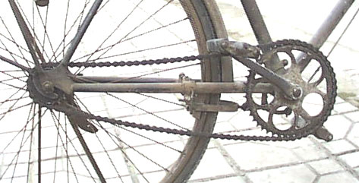
链传动
chain drives

Slide 2
学习提示
链传动是啮合传动，平均传动比准确，但由于链轮的多边形效应，使得链传动的瞬时传动比不是常数，从而引起附加的动载荷和振动，学习时应注意。本章将以链传动的运动特性和滚子链传动的计算为重点学习内容。

Slide 3
链的种类：
●传动链
——主要用来传递动力，
通常，圆周速度V≤20m/s；
传动比i≤8，中心距a≤5~6m，
传递功率P≤100KW，
传动效率η≈0.95~0.98。
●起重链
——主要用于起重机械中提升
重物，其工作速度不大于0.25m/s。
●曳引链——主要用于运输机械中移动重物，其工作速度
不大于2~4m/s。

Slide 4
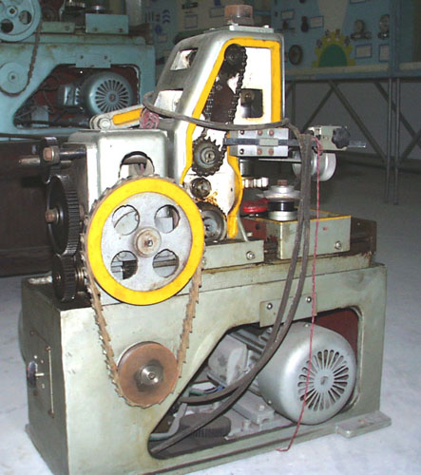
概述
链传动的特点：
——链传动是利用
链作为中间绕性件，
靠链与链轮的啮合，
传递运动和动力。

Slide 5
链传动的形式：
张紧链轮
主动链轮
从动链轮

Slide 6
链传动的主要优点：
与带传动比较，优点是：
●无弹性滑动和打滑，平均传动比准确；
●无需很大的张紧力，作用在轴上的压力小；
●工况相同时，结构紧凑；
●传动效率高，η≈98%；
●能在温度较高、湿度较大、有油污等恶劣环境中使用。
与齿轮传动和蜗杆传动比较，优点是：
●中心距较大时，其结构简单，重量轻；
●链传动的制造和安装的精度较低。

Slide 7
链传动的主要缺点：
●只能用于平行轴间的传动；
●瞬时速度和瞬时传动比不是常数，传动平稳性较差；
●工作时有一定的冲击和噪音；
●制造费用比带传动高。

Slide 8
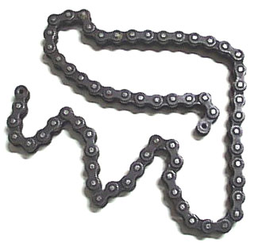
链传动的零件
传动链条的种类：
（1）滚子链（套筒滚子链）
特点：结构较简单、重量轻、
价格较便宜，已标准化，应用最广。
（2）套筒链
特点：结构与滚子链相同，只是没有滚子。它结构简单，重量轻，价格比滚子链低，但寿命较短，常用于低速。
（3）齿形链
特点：与滚子链相比，工作平稳、噪音较小(“无声链”)、承受
冲击载荷能力较高，但结构复杂、较重、价格较贵。常用于
高速或运动精度要求较高的传动。

Slide 9
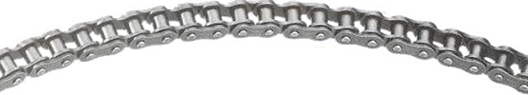

滚子链的结构
P(节距)
滚子与套筒，套筒与销轴为间隙配合
外链板
（外链节）
套筒与内链板为过盈配合
内链板
（内链节）
滚子
套筒
销轴
销轴与外链板铆接

Slide 10




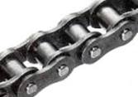



滚子链的结构
外链节
形成铰链
结构：
内链节
自由滚动，减小摩擦，磨损

Slide 11
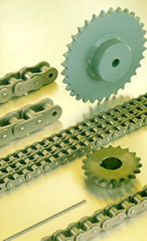
●滚子链可以制成单排链、双排链和多排链，但排数越多越
难使各排受力均匀，
一般：m≤3~4 （最多不超过7排）
P_{t}
(排距)
（双排链）

Slide 12

●链板制成“8”形
目的：使各个横截面具有
相等的抗拉强度，并节省
材料，减小运动的惯性。
●滚子作用——是减小链条与轮齿的磨损。
●链条的各个零件的材料都是由碳素钢或合金钢制成，并
经热处理，其目的是提高强度和耐磨性。
●滚子链已经标准化，分A系列和B系列。常用A系列。

Slide 13
表5.10 滚子链的主要尺寸和极限拉伸载荷（GB1243—83）
节距p
排距P_{t}
滚子外径d_{rmax}
极限载荷Q（单排）
每米长质量q（单排）
链号
mm
mm
mm
F_{Q} （N）
Kg/m
08A
12.7 14.38 7.95 13800 0.6
10A
15.875 18.11 10.16 21800 1.00
32A
50.8 58.55 28.58 222400 10.10
08A普通
自行车链条
10A特殊
自行车链条

Slide 14
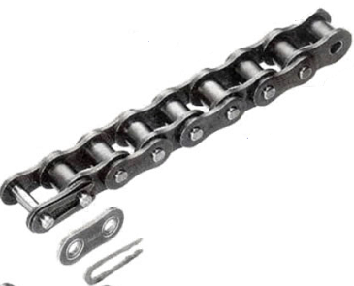
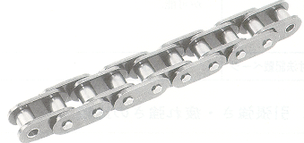
●链的接头形式：
◎当链节数为偶数时——采用连接链节。
连接链节
开口销
弹簧夹

Slide 15
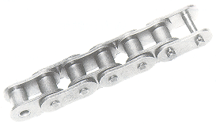

◎当链节数为奇数时
——采用过渡链节。
过渡链节
过渡链节的缺点：链条受拉时，过渡链节处将产生附加弯矩，故通常应避免使用。
M
F
F
e
设计提示：链传动设计时，通常将链节数取为偶数，其目的
就是避免使用过渡链节。

Slide 16
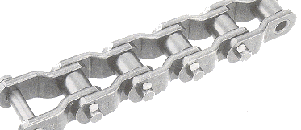
提示：
在重载、冲击、振动等恶劣工作情况下，全部采用过渡链节构成的链，柔性好，能减轻冲击和振动。

Slide 17
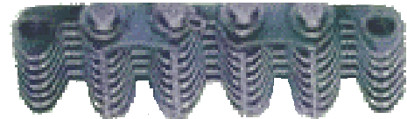
齿形链的结构：
——由许多齿形链板用铰链联接而构成。
p
60°

Slide 18
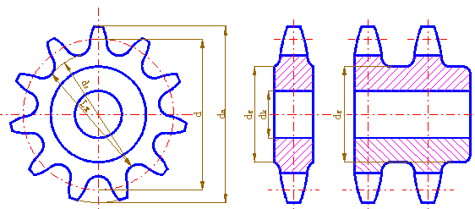
滚子链链轮：
常用的滚子链链轮齿形为“三圆弧一直线”
（齿形按3RGB1244-85规定制造）
d
r₂
r₃
c
分度圆直径：
b
r₁
p
a
a
d
=
180
□
sin
z
“三圆弧”——aa 、ab 、cd
⌒
⌒
⌒
“一直线”——bc

Slide 19
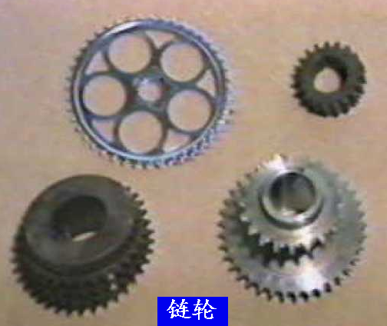


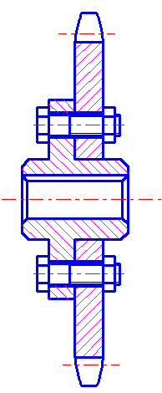
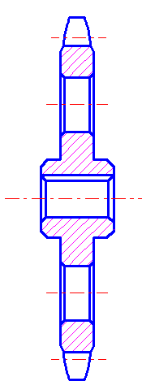
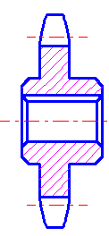
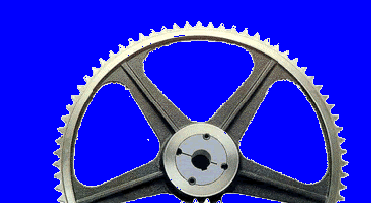
链轮结构
整体式
轮辐式
组合式
孔板式

Slide 20
链传动的运动特性
链传动的运动情况分析
●链条的平均线速度：
Z₁pn₁
Z₂pn₂
V=
=
(m/s)
60×1000
60×1000
●链条的平均传动比：
n₁
Z₂
i=
=
n₂
Z₁

Slide 21
●瞬时传动比和瞬时链速都是周期性变化的。
A
V
原因分析：
瞬时链速：
β
β
R₁ω₁
V’
ω₁
V=
R₁
cos β
R₁
ω₁
显见，即使ω₁=常数，V也随β周期性变化。
瞬时的 V≠常数
链条垂向分速度：
V’=
R₁ω₁
sin β
使链条上下抖动。
振动、噪音、冲击

Slide 22
瞬时传动比：
V
R₁ω₁cosβ
R ₂ cosγ
∵ ω₂=
=
R ₂ cosγ
ω₁
R ₂cosγ R₁cosβ
∴
i=
=
ω₂
（5.25）
瞬时的 i≠常数
注意：
特例：
只有当Z₁=Z₂（即R₁=R₂），且中心距a恰为节距p的整数倍时（这时β 角和γ角变化相等 ）， ω₂和i才为恒定值。

Slide 23
链传动引起动载荷的主要原因：
●由于多边形效应， 使 V≠常数 ，i≠常数， V₂≠常数
ω₁
dV
dβ
-R₁
ω₁²
a=
=-R₁
sinβ
=
sinβ
dt
dt
180°
ω₁²p
a_{max}=± R₁ ω₁²sin
=±
Z
2
p 、ω₁
显见：
a_{max}
动载荷
Z
设计提示：设计时，在满足工作要求的前提下，尽量采用较多
的链轮齿数Z和较小的节距p，对降低动载荷是有利的。

Slide 24
●由于链条垂向分速度（V’=R₁ω₁sin β）的周期性的变化，
使链条产生横向振动，引起动载荷。
●由于当链节进入链轮的瞬间，链节
对链轮轮齿将产生冲击（连续冲击），
引起附加动载荷，产生振动、噪音，
加速链的损坏和链轮的磨损，同时
消耗能量。
ω₁
qp³n²
冲击能量 E_{h}=
C
式中 q——链长的每米质量；
C——常数；
设计提示：设计时，选用较小的节距p，并限制链轮转速可
减小冲击能量。

Slide 25
●若链的张紧不够，使链条松弛，则在起动、制动、反转、载荷
变化等情况下，将产生惯性冲击，引起很大的动载荷。
设计提示：设计链传动时，应考虑链条的张紧（可调整），
使链的松边垂度适当，以减小动载荷。

Slide 26
链传动的受力分析
●工作拉力F （有效拉力）
F=
1000P
（N）
V
a
●离心拉力F_{c} （当V＞7m/s时，不可忽略）
F_{c}=qV² （N）
(q为链的每米质量）
β
n₁
F_{f}
f
●垂度拉力F_{f}（悬垂拉力）
F_{f} ≈K_{f} q g a （N）
F_{f}
式中 K_{f}——垂度系数；
β＝0时（水平布置）， K_{f} ≈6；β≤40°时， K_{f} =4；
β＞40°时， K_{f} =2； β=90°时（垂直布置） K_{f} =1；
a——中心距，m；
g——重力加速度，g=9.81m/s²。

Slide 27
●紧边总拉力
a
F₁
F₁ =F+F_{c} +F_{f}
F₁
β
●松边总拉力
n₁
F ₂
f
F ₂=F_{c} +F_{f}
F ₂
●作用在轴上的压力
F_{Q}≈K_{Q}F
式中F——工作拉力，N；
K_{Q}——压轴系数， K_{Q} ≈1.2 ~1.3。

Slide 28
滚子链传动的计算
链传动的主要失效形式：
●链板疲劳破坏；
●滚子套筒的冲击疲劳破坏；
●销轴与套筒的胶合；
●铰链销轴与链轮轮齿的磨损；
●过载拉断。

Slide 29
额定功率曲线
铰链磨损破坏极限
链板疲劳破坏极限
套筒
额定功率P₀
滚子
冲击
疲劳极限
许用功率曲线
安全区
套筒、销轴
胶合极限
小链轮转速n₁
若润滑不良，工作环境恶劣，
所能传递的功率将大幅度的下降

Slide 30
滚子链（单排）所能传递的额定功率P₀：
（在特定条件下）
P₀
(KW)
链号
节距
08A
12.7
300
10A
15.87
12A
19.05
28A
24A
16A
25.4
20A
20A
31.75
8
16A
6
12A
10A
08A
0.15
0.1
10 15 20 40 60 1000 1500 2000 4000
n₁
(r/min)
图5.26 滚子链传动的额定功率曲线（A系列）

Slide 31
实际工作条件下链条的承载能力计算：
K_{A}P
P₀ ’ =
≤P₀
K_{Z}K_{L}K_{m}
（针对各种疲劳失效）
式中
P——名义传动功率，KW；
P₀——特定试验条件下(z₁=9、L_{P}=100、水平布置、载荷平稳、
寿命1500h)单排滚子链所能传递的额定功率 ，图5.26；
P₀ ’ ——把实际工作条件修正为试验条件后的传递功率；
K_{A}——工况系数，表5.11；
K_{L}——链长系数，图5.28；
K_{m}——多排链系数，图5.13；
K_{Z} 、K_{Z} ’——小链轮齿数系数，表5.12；
K_{Z} ——当工作点落在功率曲线顶点的左侧时（链板疲劳）
K_{Z} ’——当工作点落在功率曲线顶点的右侧时（冲击疲劳）
注意

Slide 32
静强度校核
——当V≤0.6m/s时，因其主要失效为链条过载拉断，故应校核静力强度。
mF_{Q}
静强度安全系数：
S=
≥4~8
K_{A}F +F_{c} +F_{f}
其中：m——链排数；
F_{Q}——单排链的极限拉伸载荷，表5.10;
表5.10 滚子链的主要尺寸和极限拉伸载荷（GB1243—83）
节距p
排距P_{t}
滚子外径d_{rmax}
极限载荷（单排）
每米长质量q（单排）
链号
mm
mm
mm
F_{Q} （N）
Kg/m
08A
12.7 14.38 7.95 13800 0.6
10A
15.875 18.11 10.16 21800 1.00
32A
50.8 58.55 28.58 222400 10.10

Slide 33
链传动的主要参数的选择：
●传动比 i
一般 i≤8 ，推荐 i=2~3.5
原因：若 i 过大，则小链轮上的包角过小，同时参与啮合的齿
数太少，每个轮齿受力相对较大磨损较严重，易跳齿。
通常最好保证包角不小于120°，传动比约为3左右。
●链轮齿数
表5.14 小链轮齿数Z₁（ 为传动平稳性Z₁不能太小）
链速V m/s
0.6~3
3~8
8~25
>25
Z₁
≥17
≥21
≥25
≥35

Slide 34
Z₂=i Z₁ ≤120
目的：防止磨损后出现
跳齿或脱链现象。
p+Δp
p
180°
Z
d
d+Δd
∵Δp=Δd sin
180°
Z
∴ 当Δp不变时，
Z↑→ Δd ↑→易脱链
磨损后，链节距伸长量Δp和
啮合圆外移量Δd关系图

Slide 35
提示： 为了磨损均匀，链齿数最好选用与链节数互
为质数的奇数。
●链速
一般 V≤12 m/s
（目的：防止动载荷过大）
●链的节距p——设计时一般应尽量选用小链节。
高速重载时，可用小节距的多排链。
qp³n²
原因：冲击能量 E_{h}=
C

Slide 36
●中心距a
α₁’
a=(30~50)p
α₁
推荐
a_{max}=80p
a
a’
原因：
a
链长
抖动
a
链长
磨损速度
并且包角小，同时
啮合的齿数少。
链传动的实际中心距：
p
Z₁ + Z₂
[ + ]
a=
(L_{p}－ ）
Z₁ + Z₂
Z₂ － Z₁
2
2
4
(L_{p}－ ）
－8（ ）
2
2
2π
提示： 中心距一般应设计成可调的。

Slide 37
●链节数L_{p}
——链的长度常用链节数L_{p}表示。
由带长公式可导出：
(Z₁ + Z₂ )
a
Z₂ -Z₁
²
p
（ ）
L_{p} ≈
+
2
p
+
a
2
2π
提示： 链节数必须取为整数，且最好为偶数！
（目的：①避免使用过渡链节
②偶数的链节与奇数的轮齿相
啮合——磨损均匀）

Slide 38
链传动的合理布置和张紧方法
链传动的合理布置
●链传动必须布置在垂直平面内，不能
布置在水平或倾斜平面内。且两链轮
的回转平面应在同一垂直平面内。
目的：防止链条脱落和不正常磨损。
液体搅拌机
●两链轮最好水平布置，或与水平面
成45°以下的倾斜角，尽量避免垂
直传动。
β
目的：防止在下方的链轮啮合不良或脱链。
●一般情况下，链传动最好将紧边布置在上方。
目的：防止松边和紧边相碰撞和卡链。

Slide 39
链传动的张紧方法
——链传动张紧的目的是防止松边垂度过大而产生啮合不良
和链条振动。（提示：张紧的目的与带传动不同）
最常用的张紧方法——中心距可调

Slide 40

a
中心距不可调时，常采用张紧轮

Slide 41
利用压板张紧

Slide 42
托板
中心距较大可用托板张紧

Slide 43
链传动的润滑
链传动的润滑方式
●人工定期润滑——由工人定期用油壶或油刷给油。
●滴油润滑——用油杯通过油管向松边内外链板间隙处滴油。
油杯
A
油管
A
A-A
滴油润滑

Slide 44
●油浴润滑
●飞溅润滑
甩油盘
oil
●压力喷油润滑——用油泵经油管连续供油，循环油可起到润滑
和冷却的用。

Slide 45
12.75
15.87
19.05
人工定期
润滑
25.4
滴油润滑
油浴或飞溅润滑
压力喷油润滑
链节距p(mm)
31.75
38.1
44.45
50.8
0.2 0.3 0.4 0.6 0.8 1 2 3 4 5 6 8 10 20
链速v(m/s)
图5.27 推荐使用的润滑方法

Slide 46
【例题5.2】设计一拖动带式运输机的滚子链传动。已知条件：电动机型号为Y160M-6（额定功率P=7.5kW,转速n₁=970r/min），从动链轮转速n₂=325r/min，载荷平稳。要求：链传动的中心距不小于550mm，并且可以调整。
解（1）选择链轮齿数Z₁、 Z₂
传动比 i=n₁/n₂=970/325=2.99
链传动
由表5.14(121页,假设v=3～8m/s)
运输带
表5.14 小链轮齿数Z₁
链速V m/s
0.6~3
3~8
8~25
>25
Z₁
≥17
≥21
≥25
≥35
取小链轮齿数Z₁=21

Slide 47
大链轮齿数 Z₂=i×Z₁=2.99×21=63＜120,适合
(2)确定链节数L_{p}
根据推荐经验公式: a=(30~50)p
初取: a₀=40p
则链节数L_{p:}
(Z₁ + Z₂ )
a₀
Z₂ -Z₁
²
p
（ ）
L_{p} ≈
+
2
p
+
a₀
2
2π
=123.12 节
取L_{p}＝124 节 (偶数)

Slide 48
(3)确定链条的型号和链条节距p
由120页表5.11,查得工况系数:
K_{A}=1 (载荷平稳) (教材例题中有误)
由119页,图5.26,根据小链轮转速n₁=970r/min,并且估计工作点落在曲线顶点的左侧（链板疲劳破坏）。
由120页,表5.12查得小链轮齿数系数：
K_{Z}=1.11（注意：因为已估计工作点可能落在曲线顶点的左侧，所以应查K_{Z}值。如果估计工作点可能落在曲线顶点的右侧时，应查K_{Z}’值)

Slide 49
由120页图5.28, (估计链板疲劳破坏）
2(冲击疲劳破坏)
1.4
1.2
1.0
0.8
1(链板疲劳破坏)
链长系数K_{L}
1.06
链节数L_{p}
60 80 100 120 140 160 180 200 220
124
图5.28链长系数K_{L}
查得工况系数: K_{L}=1.06

Slide 50
由120页表5.13,查得多排链系数:
K_{m}=1 (采用单排链)
因此,实际工作条件下的传动功率为:
K_{A}P
P₀ ’ ＝
＝ 8.29 KW
K_{Z}K_{L}K_{m}

Slide 51
根据小链轮转速n₁=970r/min和实际工作条件下的传动功率P₀ ’ ,由119页图5.26,选择链型号为10A,其链条节距为:
p=15.875 mm
P₀
(KW)
链号
节距
注2:因工作点落在曲线顶点的左侧（链板疲劳破坏），与设计中估计相符，故设计计算正确
28A
注1: 因10A链条，在n₁=970r/min时的额定功率
P₀＝9KW＞P₀’＝ 8.29KW（实际工作条件下的传动功率），所以10A链条适合。
08A
12.7
24A
20A
10A
15.87
16A
12A
19.05
10
12A
16A
25.4
9
10A
31.75
20A
8
08A
0.15
0.1
970
n₁
(r/min)
10 15 20 40 60 1000 1500 2000 4000
图5.26 滚子链传动的额定功率曲线（A系列）

Slide 52
(4)确定链长L和实际中心距
L_{p}p
124×15.875
L＝ ＝
＝1.97 m
1000
1000
p
Z₁ + Z₂
[ + ]
a ＝
(L_{p}－ ）
Z₁ + Z₂
Z₂ － Z₁
2
2
4
(L_{p}－ ）
－8（ ）
2
2
2π
＝642 mm
因中心距a＞550mm,故符合本题设计要求

Slide 53
根据教材121页（倒数第10行），为了保证链条松边有一定的垂度，实际中心距a’应比计算中心距a小0.2％～0.4％
∵中心距减小量Δa＝（0.002～0.004）a＝1.3～2.6mm
∴实际中心距a’＝a－Δa＝640.7 ～639.4mm
取实际中心距 a’＝640mm

Slide 54
(5)验算链速v
(5)验算链速v
Z₁pn₁
V＝
＝5.39
m/s
60×1000
与原来假设(3～8 m/s)相符.
(6)求轴上压力F_{Q}
取压轴系数K_{Q}＝1.2
F_{Q}＝K_{Q}F＝ ＝1669.8 N
K_{Q}
1000P
v

Slide 55
(7)确定润滑方式
由119页,图5.27查得:油浴或飞溅润滑
12.75
15.87
19.05
人工定期
润滑
25.4
滴油润滑
油浴或飞溅润滑
压力喷油润滑
链节距p(mm)
31.75
38.1
44.45
5.39
50.8
0.2 0.3 0.4 0.6 0.8 1 2 3 4 5 6 8 10 20
链速v(m/s)
图5.27 推荐使用的润滑方法
(8)链轮结构设计(略)

